Slide 1
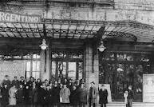
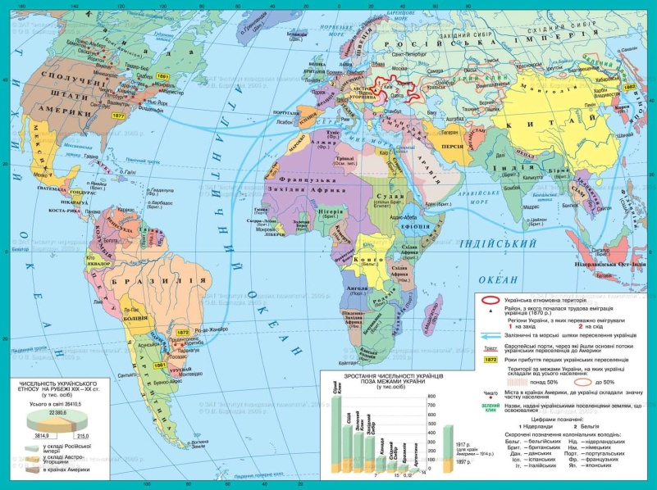

Slide 2
Тема уроку. В. Стефаник. Новаторство письменника. Експресіонізм у його творчості. Новела “Камінний хрест ”: психологічне розкриття теми еміграції. Історична основа твору. Сюжетно-композиційні особливості.

Slide 3
Мета уроку: - допомогти учням осягнути новаторство письменника, ідейно-художній зміст новели “Камінний хрест” ; - розвивати навички спостереження над текстом, висловлення власної думки щодо прочитаного; - виховувати здатність до співчуття, патріотизм.

Slide 4
Ознаки експресіонізму
увага до простих характерів;
прагнення віднайти першовитоки, корені зла в людському суспільстві;
заглиблення у проблему вини і кари;
дослідження сенсу страждання і смерті людини;
висвітлення протилежних понять прекрасне – потворне;
захоплення ідеєю всезагального взаємозв'язку усього сущого.

Slide 5
Діаспора – (з грецьк. – розсіювання) – розсіювання по різних країнах народів. Міграція – переселення народів у межах однієї країни Імміграція – в’їзд чужоземців до будь-якої країни на постійне проживання. Еміграція – переселення з своєї батьківщини в іншу країну, зумовлене соціально-економічними, політичними або релігійними причинами.

Slide 6
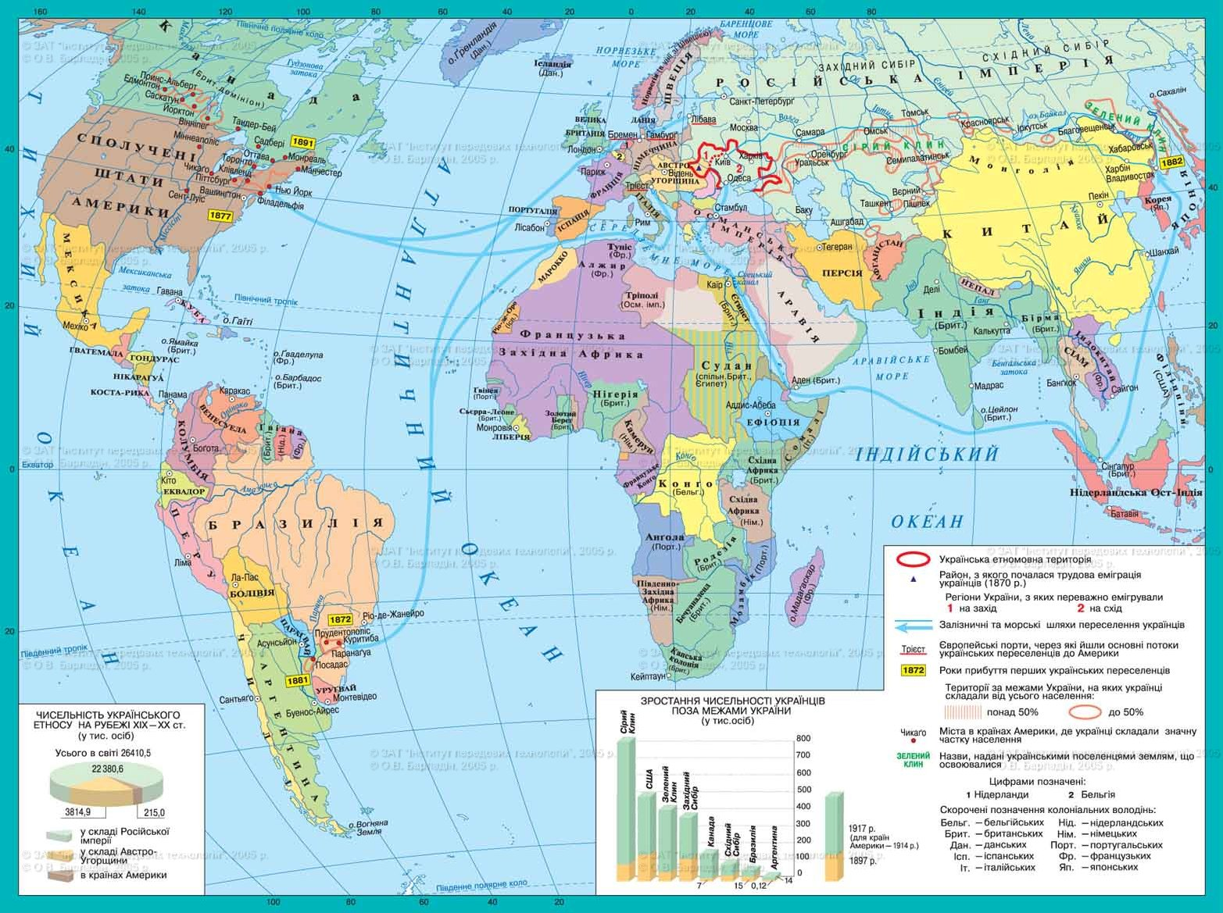

Slide 7
“Емігранти” Коли почуєш, як в тиші нічній Залізним шляхом стугонять вагони, А в них гуде, шумить, пищить, мов рій, Дитячий плач, жіночі скорбні стони, Важке зітхання і гіркий проклін, Тужливий спів, дівочії дисканти, То не питай: сей поїзд — відки він? Кого везе? Куди? Кому вздогін? Се — емігранти.

Slide 8
Коли побачиш — на пероні десь Людей, мов оселедців тих, набито, Жінок, худих, блідих, аж серце рвесь, Зів'ялих, мов побите градом жито, Мужчин понурих і дітей дрібних, І купою брудні, старії фанти, Навалені під ними і при них, На лицях слід терпінь, надій марних, Се — емігранти. Іван Франко “Емігранти” з циклу “До Бразилії”

Slide 9
Метод Сократа “Пласт” Я думаю… Тому що… Наприклад… Отже…

Slide 10
Домашнє завдання Підібрати цитати до характеристики головного героя. Віднайти ознаки експресіонізму у новелі «Камінний хрест» Скласти 6 тестових завдань до змісту новели (учням високого рівня навченості).

